Slide 1

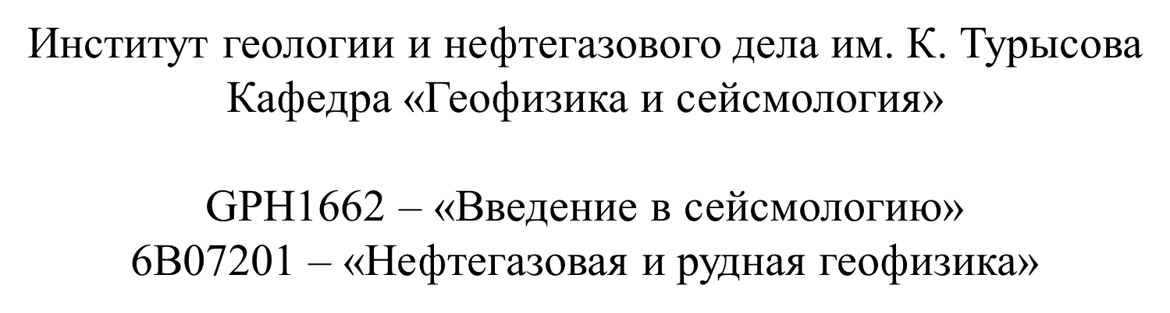
Лекция-7
На тему: «Промышленная сейсморазведка: принципы и схемы»

Slide 2

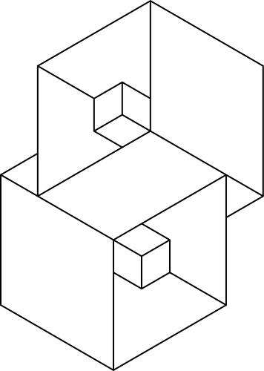
🧾 ГЛОССАРИЙ
Сейсморазведк-Геофизический метод исследования недр Земли с использованием искусственно создаваемых упругих волн.
Сейсмическая волна-Колебание, распространяющееся в земной среде после взрыва или удара.
Сейсмоприёмник (геофон)
Датчик, преобразующий механические колебания земли в электрический сигнал.
Источник возбуждения
Устройство, создающее упругие волны (взрыв, вибратор, ударник).
Трасса (сейсмотрасса)
Запись колебаний от одного сейсмоприёмника.
Сейсмограмма
Суммарная запись сигналов от всех трасс за один выстрел или виброимпульс.
Отражённая волна
Волна, возвращающаяся на поверхность после отражения от границы слоёв.
Преломлённая волна
Волна, распространяющаяся вдоль границы двух сред с разной скоростью.
Глубинная точка (ЦДП)
Точка отражения, находящаяся под серединой линии «источник — приёмник».
Временная коррекция
Исправление задержек времени прихода волн для совмещения отражений.
Сейсмопрофиль
Линия наблюдений, вдоль которой установлены источники и приёмники.
Notes:
1

Slide 3
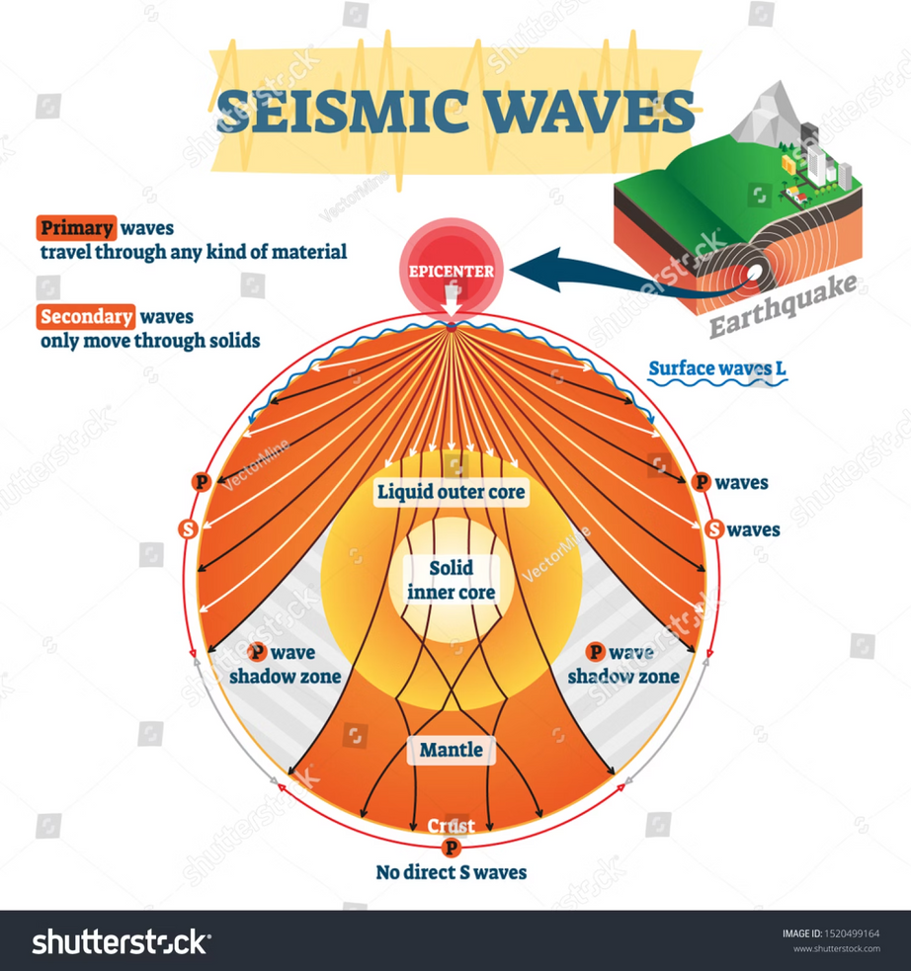


Что такое промышленная сейсморазведка?
Сейсморазведка — это фундаментальный геофизический метод, позволяющий изучать глубинное строение Земли, используя свойства распространения и отражения сейсмических волн, искусственно возбуждаемых на поверхности.
Метод изучения недр
Использование искусственно создаваемых сейсмических волн для получения информации о геологическом строении пластов.
Ключевая цель
Поиск и разведка месторождений углеводородов (нефти и газа) и других полезных ископаемых с высокой точностью.
Основные виды сейсморазведки
  2D Сейсморазведка: Профильное исследование, создающее двумерное изображение разреза.
  3D Сейсморазведка: Создание трехмерной модели геологической среды, необходимой для точного бурения.
  4D Сейсморазведка: Повторные 3D-исследования для мониторинга динамики пластов, например, при разработке месторождений.
Notes:
2

Slide 4
Исторический контекст и нормативная база
Проведение сейсморазведочных работ в Российской Федерации строго регламентируется на государственном уровне. Эта нормативная база обеспечивает единообразие, безопасность и высокое качество получаемых данных.
Государственная регламентация
Основным документом является Инструкция по сейсморазведке РФ, которая регулярно пересматривается (ближайший пересмотр ожидается в 2025 году).
Цель пересмотра
Актуализация требований с учетом внедрения современных цифровых и полевых технологий, а также повышение экологической безопасности работ.
Этапы работ
Инструкция детально регламентирует три ключевых этапа: Проектирование (планирование), Производство (полевые работы) и Отчетность (интерпретация и документация).
Требования к документации
Особое внимание уделяется унификации форматов данных и требованиям к архивации материалов для долгосрочного хранения и последующего использования.
Соблюдение нормативных требований является обязательным условием для получения лицензии на недропользование и дальнейшей разработки месторождений.
Notes:
3

Slide 5




Принцип действия сейсморазведки: Основы акустики недр
Сейсморазведка основана на законах распространения упругих волн в неоднородной среде. Различные горные породы имеют разную плотность и скорость прохождения волн, что позволяет идентифицировать границы геологических пластов.
Генерация волн
Распространение и отражение
Искусственное возбуждение сейсмической волны. Используются невзрывные источники (вибраторы, молоты) или взрывчатые вещества в скважинах, что обеспечивает высокую энергию сигнала.
Волны распространяются вглубь и, достигая границ геологических пластов (с разными акустическими импедансами), частично отражаются обратно к поверхности.
Регистрация данных
Обработка и анализ
Сейсмические датчики (геофоны или гидрофоны) принимают отраженные волны. Данные записываются с высокой точностью по времени прихода и амплитуде.
Сложная математическая обработка позволяет по времени прихода волн рассчитать глубину залегания отражающих горизонтов и построить точную геологическую модель недр.
«Каждая отраженная волна несет информацию о геологическом контакте, от которого она пришла. Сейсморазведка — это своего рода УЗИ Земли.»
Notes:
4

Slide 6
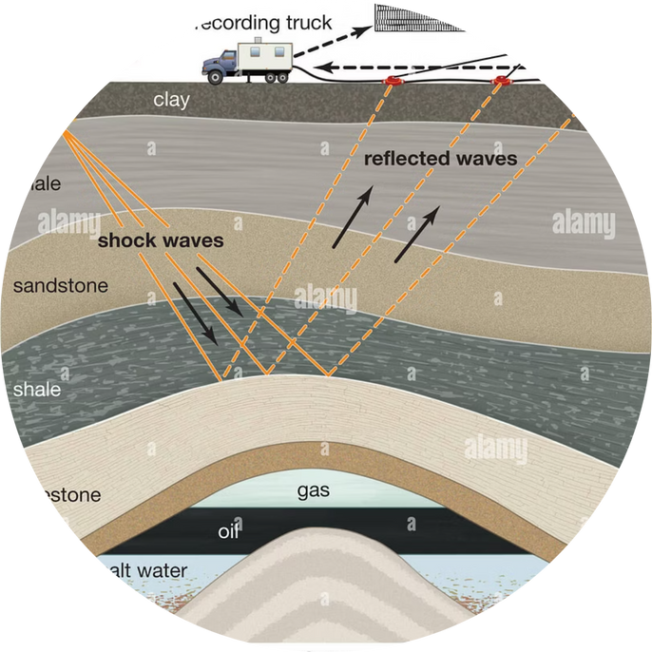
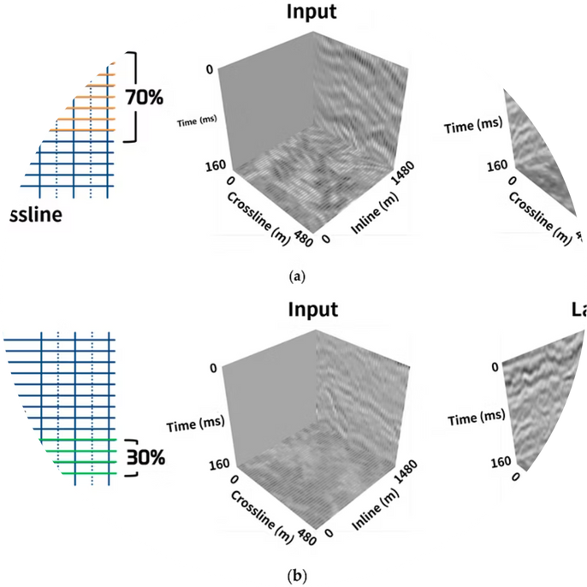
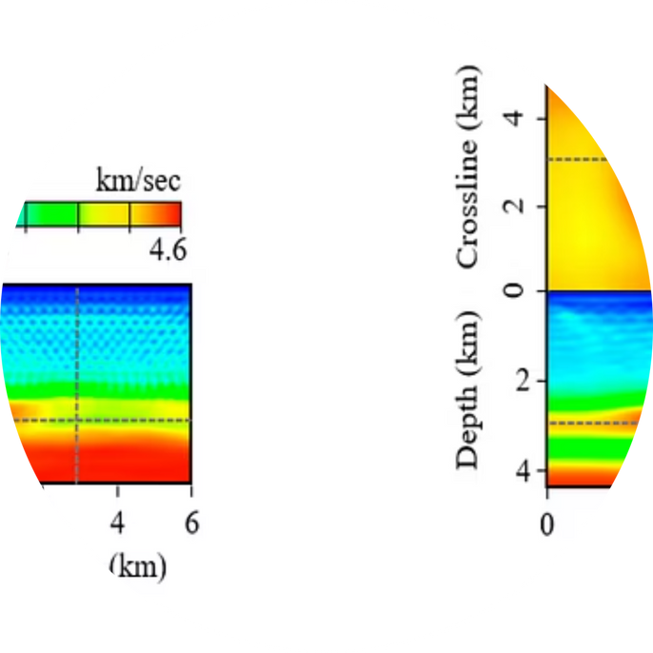
Основные схемы сейсморазведки: От профиля к объему и динамике
Выбор схемы съемки определяется геологической задачей, требуемой точностью и бюджетом проекта. Переход от 2D к 3D и 4D обеспечивает многократное повышение информативности.
2D-съемка (Двумерная)
3D-съемка (Трехмерная)
4D-съемка (Мониторинговая)
Линейное расположение источников и приемников. Результат – двумерный геологический разрез (профиль). Используется для регионального изучения и выбора перспективных зон.
Источники и приемники размещаются по сетке, охватывая площадь. Результат – объемная, трехмерная модель, критически важная для точного определения контуров залежи.
Серия повторных 3D-съемок, выполненных в разные моменты времени, на одном и том же участке. Позволяет мониторить изменения в пластах (например, движение жидкостей) в процессе добычи.
Современные проекты в нефтегазовой отрасли практически всегда требуют 3D-съемки, а 4D становится стандартом при оптимизации разработки зрелых месторождений.
Notes:
5

Slide 7




Проектирование сейсморазведочных работ: Баланс эффективности и затрат
Этап проектирования — наиболее ответственный, определяющий успех всей кампании. На этом этапе инженеры-геофизики оптимизируют параметры съемки для получения максимального качества данных при минимальном воздействии на окружающую среду.
Выбор ключевых параметров
Определение кратности (числа трасс, попадающих в одну точку), размера бина (элементарной ячейки 3D-куба) и максимальных удалений. Эти параметры напрямую влияют на разрешение и глубину исследования.
Учет внешних условий
Необходимо детально учитывать природно-климатические факторы: сложные рельефы, наличие вечной мерзлоты, заболоченность территорий или водные объекты. Это влияет на выбор источника волн и типа оборудования.
Геологическая фокусировка
Проектирование осуществляется на основе предварительных геологических данных, чтобы обеспечить оптимальное освещение целевых горизонтов и минимизировать помехи.
Оптимизация схемы
Цель — найти компромисс между высоким качеством данных (требующим высокой кратности и плотного покрытия) и экономической эффективностью, что особенно важно в условиях удаленных или труднодоступных регионов.
Notes:
6

Slide 8
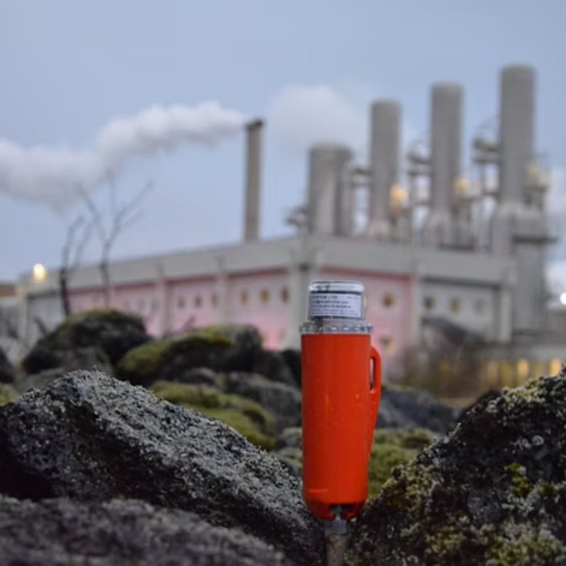

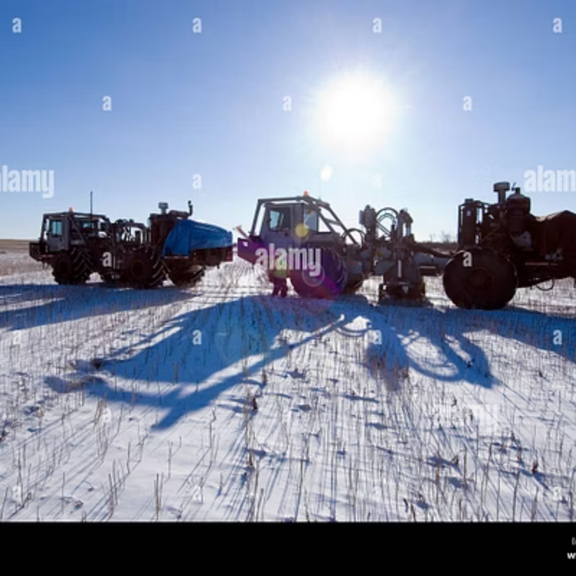
Современное оборудование и технологии сбора данных
Развитие технологий привело к революционным изменениям в сейсморазведке, сделав ее быстрее, точнее и менее инвазивной.
Высокочувствительные приемники
Автоматизированный сбор и контроль
Искусственный интеллект и обработка
Переход от традиционных проводных систем к автономным беспроводным сейсмическим станциям (нодам). Они обеспечивают более плотное покрытие и значительно упрощают полевые работы, особенно в труднодоступных районах.
Системы телеметрии и сбора данных позволяют в реальном времени контролировать состояние всех тысяч приемников и источников, минимизируя простои и обеспечивая стабильное качество записи.
На этапе интерпретации используются алгоритмы машинного обучения для автоматического подавления шумов, уточнения скоростной модели и выделения тонких геологических особенностей, повышая надежность прогнозов.
Notes:
7

Slide 9
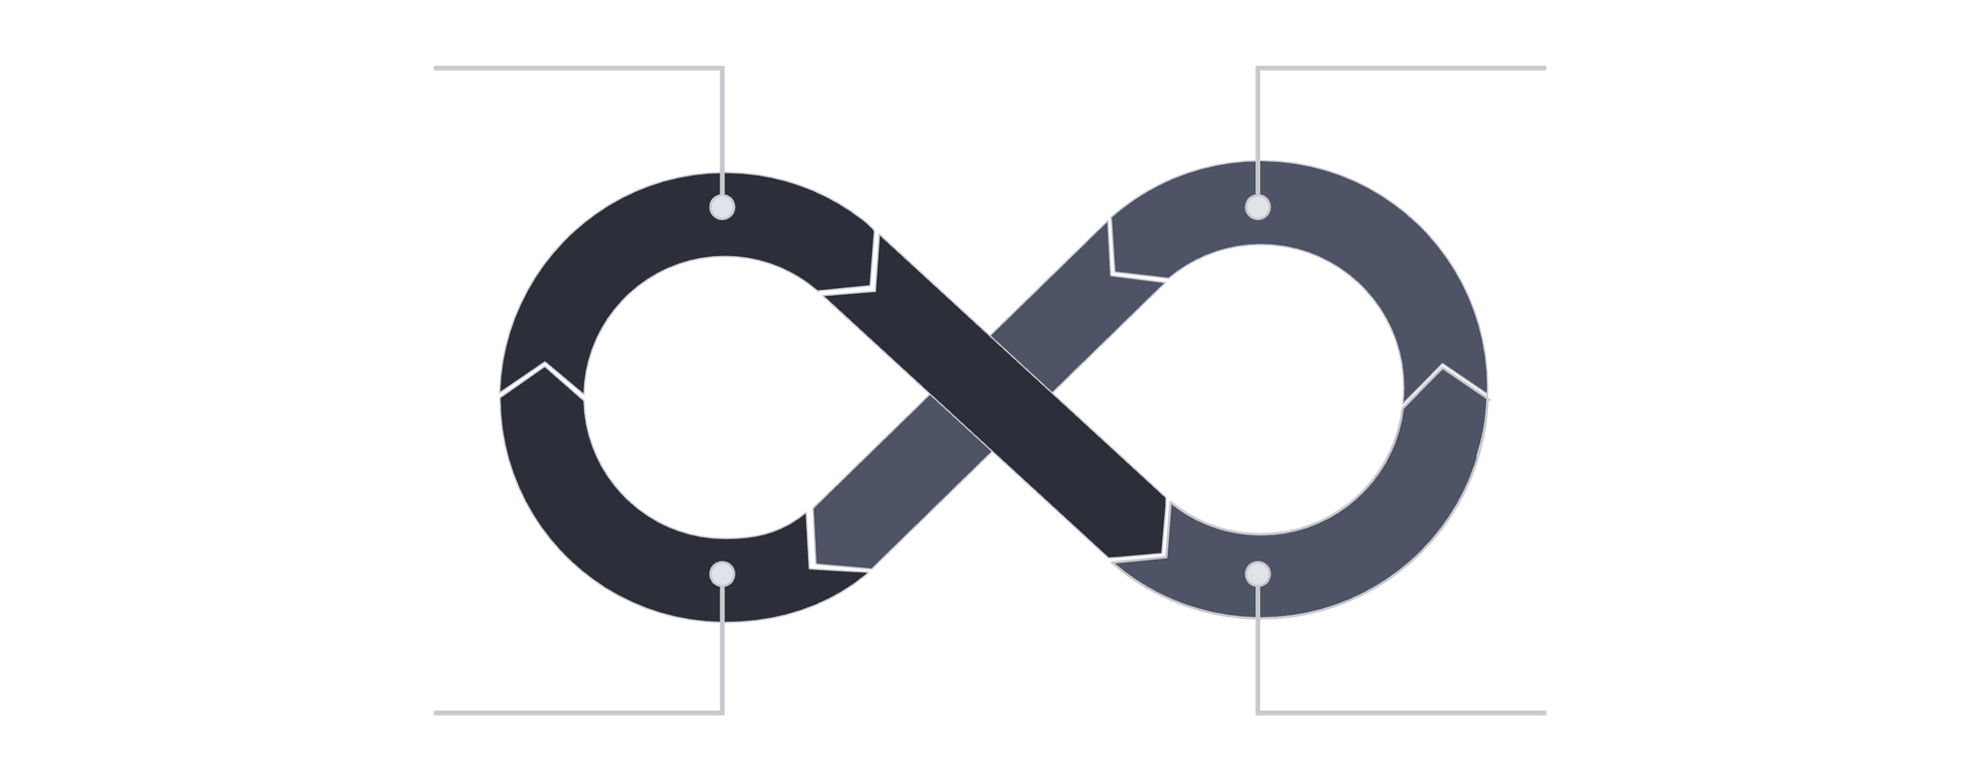
Взаимодействие заказчика и исполнителя: Этапы контроля качества
Успешное выполнение сейсморазведочного проекта требует четкого структурированного взаимодействия между компанией-заказчиком (владельцем лицензии) и компанией-исполнителем (подрядчиком).
Согласование проекта
Полевые работы
Финальная отчетность
Контроль качества
Процесс включает следующие ключевые шаги:
  Заключение договоров: Детальное описание объемов работ, сроков, требований к качеству данных (QC) и критериев приемки.
  Контроль качества (QC): Постоянный мониторинг в полевых условиях, чтобы убедиться, что параметры съемки соответствуют проекту и отсутствует брак данных.
  Соблюдение нормативов: Проверка на соответствие российским стандартам, а также экологическим и промышленным нормам безопасности.
  Подготовка отчетности: Финальный отчет включает обработанные сейсмические данные (куб 3D), геологическую интерпретацию и полный пакет технической документации. Все данные должны быть должным образом архивированы.
Notes:
8

Slide 10
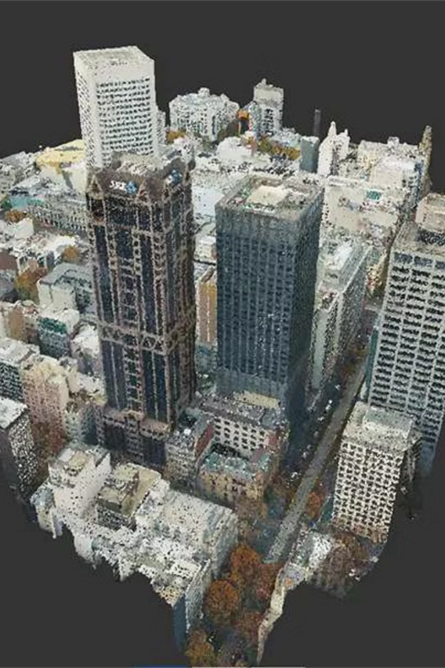
Примеры успешных проектов: Экономическая эффективность 3D и 4D
Внедрение высокоразрешающих сейсмических технологий напрямую влияет на экономические показатели компаний, работающих в области разведки и добычи углеводородов.
30%
15%
2X
Сокращение рисков
Оптимизация добычи
Ускорение разведки
Повышение вероятности успеха бурения благодаря более точной локализации ловушек углеводородов после 3D интерпретации.
Увеличение коэффициента извлечения нефти (КИН) за счет использования 4D-мониторинга для управления заводнением и траекториями горизонтальных скважин.
Современные методы позволяют сократить цикл от открытия до начала эксплуатации месторождения вдвое по сравнению с традиционными методами.
Крупные нефтегазовые компании России, такие как Газпром и Роснефть, активно используют 3D-сейсморазведку в качестве основного инструмента для оценки запасов и планирования разработки новых участков.
Notes:
9

Slide 11





Заключение: Будущее промышленной сейсморазведки
Индустрия сейсморазведки находится на пороге новых технологических прорывов, которые еще больше повысят ее роль в обеспечении энергетической безопасности.
Образование и кадры
Необходимость постоянного профессионального обучения специалистов для работы с Big Data и новыми вычислительными методами.
Обновление базы
Постоянное обновление нормативной документации и стандартов для интеграции лучших мировых практик и цифровых решений.
Снижение затрат
Развитие беспроводных систем и автоматизации полевых работ направлено на уменьшение операционных расходов.
Комплексная интеграция
Усиление интеграции сейсморазведки с электроразведкой, гравиметрией и магнитометрией для создания максимально полных геофизических моделей.
Рост 4D-мониторинга
4D-съемка станет рутинным инструментом для управления зрелыми месторождениями, обеспечивая максимальный КИН.
Notes:
10

